Slide 1
„КЊИГА ЈЕ ТВОЈ НАЈБОЉИ ДРУГ!“

Slide 2
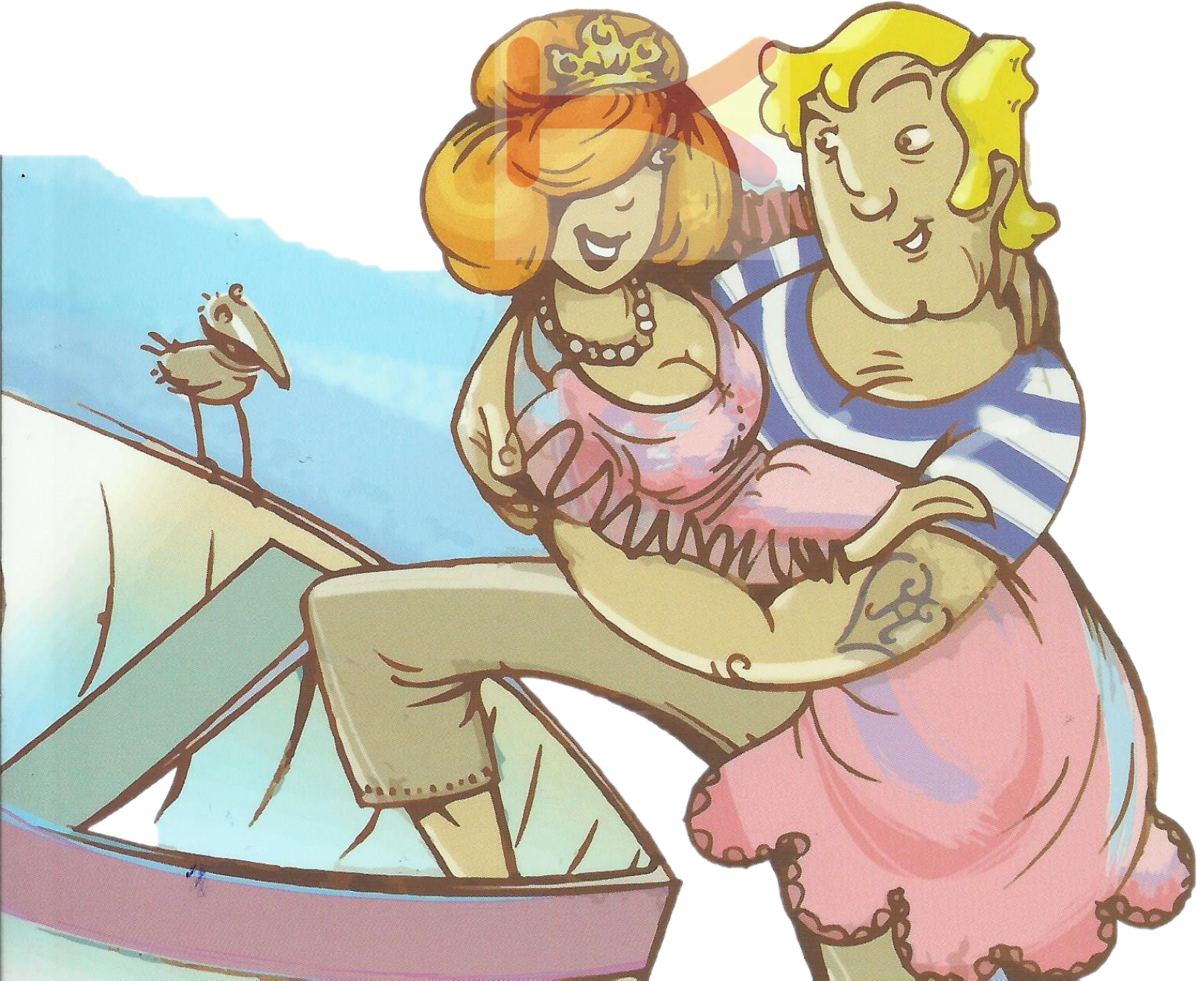
ШКОЛСКА ЛЕКТИРА Душан Радовић – Замислите (Разбојник Кађа и принцеза Нађа)

Slide 3
О писцу: Душан Радовић је био познати српски пјесник, писац, новинар и ТВ-уредник. Рођен је у Нишу, а умро у Београду. Водио је емисије “На слово, на слово”, “Лаку ноћ, децо” и “Смешне речи”. Његова најпознатија дјела су збирке пјесама “Поштована децо”, “Смешне речи”, “Причам ти причу”, “Вукова азбука”, “Зоолошки врт” и многе друге.
(29. новембар 1922 – 16. август 1984)

Slide 4
ЗАМИСЛИТЕ

Slide 5
Замислите, децо, једно велико море,
и у том мору једну велику лађу,
и на лађи округле прозоре,
и на једном прозору – принцезу Нађу.
Замислите сад, децо, то исто море,
и у том мору исту велику лађу,
и на лађи исте округле прозоре,
и на другом прозору – разбојника Кађу.
Замислите онда: бура иде,
ветрова фијук и таласи,
и један талас принцезу скиде
и поче млади живот да гаси.
Замислите, децо, сто таласа,
већих сто пута од сваке принцезе,
може и ајкула свакога часа
на модром таласу да се довезе.
Страхом и болом обузет,
појави се отац принцезин
и рече:
– Онај биће ми зет,
ко спасе млади живот њезин!
Замислите, децо, пуна лађа,
сви официри, принчеви, адмирали…
И сви ћуте, сви дрхте, само Кађа
скочи – и море га зали.

Slide 6
Кађа извали страшну псовку
на рачун ветра, на адресу живота, на име мора,
избеже смрти мишоловку
и спасе принцезу из валова.
Замислите сад: отац тај,
краљ сигурно, а цар вероватно,
подиже Кађу у загрљај
и пољуби га ноншалантно.
– Ово је кћер моја, а жена ваша – принцеза мила Нађа!
– А ја сам, с допуштењем, извините на сметњи,
разбојник Кађа!
Умири се море, затаји ветар, стаде лађа…
Пуни страха, пуни стида, препуни језе –
сви гледаху у правцу принцезе.
– Храбри Кађа, рече бледа принцеза,
ја сам ваша Нађа…
Извините, тата, на овом свету свашта се догађа!

Slide 7
Прочитати изражајно пјесму више пута с циљем припреме за њену анализу!
Текст пјесме можете пронаћи на интернету!
ЗАДАТАК ЗА САМОСТАЛАН РАД

Slide 8
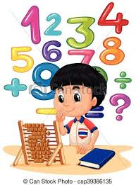
ДИЈЕЉЕЊЕ СА ОСТАТКОМ

Slide 9
1. У великој корпи има 15 јабука. По колико јабука треба подијелити у 3 мање корпе?
15 : 3 = 5
ОДГОВОР: ТРЕБА ПОДИЈЕЛИТИ ПО 5 ЈАБУКА.
Ако се при одређивању количника јавља остатак који је 0 (нула), онда кажемо да је дјељеник дјељив са дјелиоцем

Slide 10
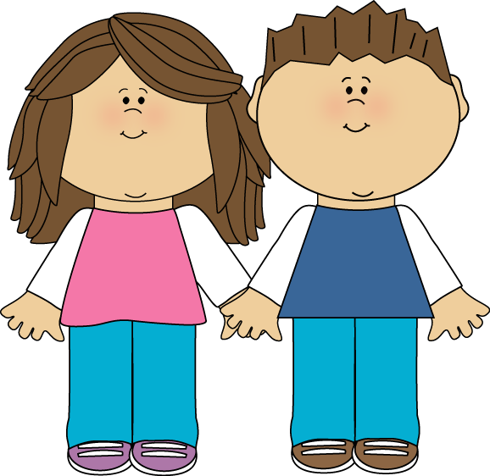
2. Јана и Петар имају 7 бомбона. Желе да их подијеле тако да свако добије исти број бомбона. Како ће то урадити? Да ли ће им остати неки бомбон?
Ако се при одређивању количника јавља остатак који није 0 (нула), онда кажемо да дјељеник није дјељив са дјелиоцем.
7 : 2 = 3 (остатак 1)

Slide 11
3. Подијели са 5:
а) 26
б) 27
в) 28
г) 29
5 ( )
1
5 ( )
5 ( )
5 ( )
2
3
4
Који се остаци јављају при дијељењу са 5?
1, 2, 3 и 4
То су бројеви: ______________
Може ли при дијељењу са бројем 5 да се јави остатак 7?
НЕ МОЖЕ !
ЗАШТО?
ПРИ ДИЈЕЉЕЊУ ОСТАТАК ЈЕ УВИЈЕК МАЊИ ОД ДЈЕЛИОЦА

Slide 12
4. Израчунај количник и остатак, а затим провјери тачност:
4
4
4
3
16
3
19
19 : 4 = ___
( )
провјера: јер је ___ • ___ + ___ = ___ + ___= ___
3
8
26 : 3 = ___ ( )
2
8
3
2
24
2
26
провјера: јер је ___• ___ + ___ = ___ + ___= ___

Slide 13
5. На игралишту је било 38 дјечака. Колико екипа по 5
играча могу да се саставе за кошарку? Колико
дјечака неће моћи да игра?
7
( )
38 : 5 = ___
3
ОДГОВОР: Неће моћи да играју ____ дјечака.
3

Slide 14
ЗАДАТАК ЗА САМОСТАЛАН РАД
УРАДИТИ 1, 2. и 3. ЗАДАТАК ИЗ РАДНОГ ЛИСТА НА СТР. 52.

Slide 16
ХАЈДЕ ДА ПЈЕВАМО!

